Slide 1

Analisi Statistica del Reddito e delle Condizioni di Vita
Capitolo 4
Povertà multidimensionale e approccio sfocato

Slide 2
Approccio tradizionale
Il tradizionale approccio alla misurazione della povertà identifica l'ampiezza della povertà con la proporzione delle persone il cui reddito monetario familiare netto, reso equivalente in modo da riflettere economie di scala dovute alla dimensione e alla composizione del nucleo familiare, sia sotto la linea di povertà, ovvero una certa percentuale della media o della mediana della distribuzione del reddito.

Slide 3
Limitazioni approccio tradizionale
dividere la popolazione nella semplice dicotomia poveri / non poveri costituisce una eccessiva semplificazione
Cheli e Lemmi (1995): la povertà non è un semplice attributo che caratterizza un individuo in termini di presenza o assenza; la relativa indigenza o benessere di una persona è chiaramente una questione di grado

Slide 4
Limitazioni approccio tradizionale
2) definire la povertà in modo unidimensionale, meramente in termini di reddito monetario netto, è insufficiente
la povertà è multidimensionale

Slide 5
Limitazioni approccio tradizionale
3) in un contesto dinamico la mobilità è misurata semplicemente in termini di spostamenti rispetto ad una data linea di povertà, invece di riflettere la reale magnitudo delle variazioni riguardanti l'individuo in tutti i punti della distribuzione
il grado di mobilità delle persone vicine alla linea di povertà tende ad essere sovrastimato, mentre quello delle persone lontane da tale linea tende ad essere largamente sottostimato

Slide 6
Limitazioni approccio tradizionale
4) le misure convenzionali sono puramente relative, non tenendo in considerazione i reali livelli di povertà
Poor Non-poor
0 Z Y
SEVERE MATERIAL
HARDSHIP
HIGH
WELFARE

Slide 7
Linea di povertà convenzionale
Le unità di studio (famiglie o persone) vengono ordinate rispetto al loro reddito equivalente, e quelle che stanno sotto una certa percentuale del reddito medio o mediano della popolazione (la linea di povertà) sono considerati poveri. I restanti sono classificati non poveri. La quota di unità classificata come povera viene definita head-count ratio.
Diverse scelte sono coinvolte: le fonti dei dati sul reddito e altre caratteristiche; la definizione del reddito (quali componenti sono incluse e quali escluse, il periodo di riferimento, unità di misura, ecc.); la scala di equivalenza usata per rendere il reddito equivalente; le unita di analisi (famiglie o persone); la popolazione entro la quale la distribuzione del reddito è analizzata (regioni subnazionali, nazioni, gruppi di nazioni); le misure statistiche adottate per definire la linea di povertà ( 50% della media, 60% della mediana, ecc.).

Slide 8
Povertà come problema di grado
La prima estensione consiste nella sostituzione della semplice dicotomia povero/non-povero con una misura del grado di (o propensione) povertà monetaria come una funzione della posizione individuale nella distribuzione del reddito.
Questa propensione è definita nell'intervallo tra 0 (il più ricco) ed 1 (il più povero). I poveri inoltre rappresentano un insieme sfocato.

Slide 10
La funzione di appartenenza
È necessario effettuare delle scelte concernenti la forma funzionale di questa distribuzione (la funzione di appartenenza), e come porla in relazione alle misure convenzionali.
FM: fuzzy monetary

Slide 11
Cheli and Lemmi (1995):
è il reddito equivalente per l’individuo i
è il valore della funzione di distribuzione del reddito per l’individuo i
è la proporzione di individui meno poveri della persona I di riferimento con media ½ per definizione
è il peso campionario dell’individuo di rango nella distribuzione ordinata crescente dei redditi
è un parametro

Slide 12
Betti e Verma (1999):
rappresenta il valore della curva di reddito di Lorenz per l'individuo i;
rappresenta quindi la quota del reddito totale equivalente percepito da tutti gli individui che sono meno poveri della persona interessata.

Slide 13
Il parametro
Il valore di è arbitrario, ma Cheli e Betti (1999) hanno scelto il parametro in modo che la media della funzione di appartenenza sia uguale all’ head count ratio calcolato per la linea di povertà ufficiale. Aumentare il valore di questo esponente implica dare più peso alla parte più povera della distribuzione del reddito.

Slide 14
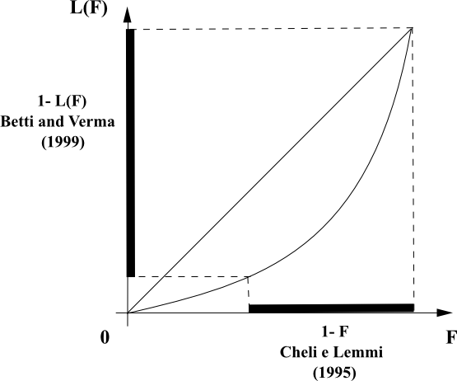
Relazione tra le due funzioni di appartenenza e la curva di Lorenz

Slide 15
Betti, Cheli Lemmi and Verma (2005, 2006) e Betti (2015)
Integrated Fuzzy and Relative (IFR) è la combinazione dei due approcci precedenti

Slide 16
Indicatori supplementari delle condizioni di vita
In aggiunta al livello di reddito monetario, le condizioni di vita di famiglie e persone possono essere descritte da una serie di indicatori, sia quantitativi che qualitativi includendo variabili soggettive, come le condizioni abitative, il possesso di beni durevoli, la generica situazione finanziaria, la percezione del grado di privazione, le aspettative ecc.
Ciascuno di questi indicatori può essere quantificato mediante appropriate forme funzionali come una misura di deprivazione o grado di povertà supplementare (Fuzzy Supplementary, FS).

Slide 17
Indici composti di povertà supplementare
È raccomandabile combinare i diversi indicatori in un singolo (o, al massimo, in pochi) indice composto, il quale integra l'indice di povertà basato sul reddito. Questo richiede la scelta di un appropriato sistema di pesi degli indicatori semplici.
Il sistema dei pesi dovrebbe prendere in considerazione la diffusione di ogni sintomo di povertà considerato e la correzione tra gli indicatori stessi.

Slide 18
Povertà multidimensionale: indice globale ottenuto combinando reddito e povertà supplementare
Il nostro proposito è di sviluppare indici di povertà monetaria e supplementare in modo separato come descritto sopra, e combinarli in un indice globale riassumendo la povertà/deprivazione nella sua multidimensionalità.
Questa procedura permette di mantenere una chiara relazione con le misure convenzionali.
E’ necessaria una scelta per la procedura di pesatura e riscalatura delle componenti monetarie e non monetarie.

Slide 19
Costruzione di un indicatore di povertà supplementare FS
Per quantificare e mettere insieme diversi indicatori di deprivazione sono necessari alcuni steps:
Identificazione delle variabili di deprivazione da includere nell'analisi;
Trasformazione degli indicatori nell'intervallo [0, 1];
Analisi fattoriale esplorativa e confermativa per identificare le dimensioni latenti della deprivazione;
Calcolo dei pesi dei singoli indicatori di deprivazione all'interno di ciascuna dimensione;

Slide 20
Costruzione di un indicatore di povertà supplementare FS
5. Calcolo dei punteggi (scores) per ciascuna dimensione;
6. Calcolo di uno score complessivo e del parametro ;
7. Costruzione delle misure di deprivazione fuzzy separatamente in ciascuna dimensione, prendendo la loro media semplice come misura della deprivazione generale non monetaria (supplementare).

Slide 21
Step 2 Trasformazione degli indicatori nell'intervallo [0, 1]
La maggior parte delle variabili supplementari sono ordinali, con spesso due ma a volte più categorie. Per trattare tali variabili come una metrica, vengono assegnati dei valori alle categorie:
dove c_{j,i} è il valore della categoria dell'elemento j-esimo per l'individuo i-esimo e F(c_{j,i}) è il valore della funzione di frequenza cumulata dell'elemento j-esimo per l'individuo i-esimo.

Slide 22
Step 4. Calcolo dei pesi dei singoli indicatori di deprivazione all'interno di ciascuna dimensione
I pesi w_{k} sono determinati combinando due pesi:
il peso è determinato sulla base della dispersione degli indicatori di povertà al fine di discriminare gli individui nella popolazione;
è necessario limitare l'influenza di quelle caratteristiche altamente correlate con le altre. Il peso della variabile k è dato dal reciproco di una misura media della sua correlazione con tutte le altre variabili.

Slide 23
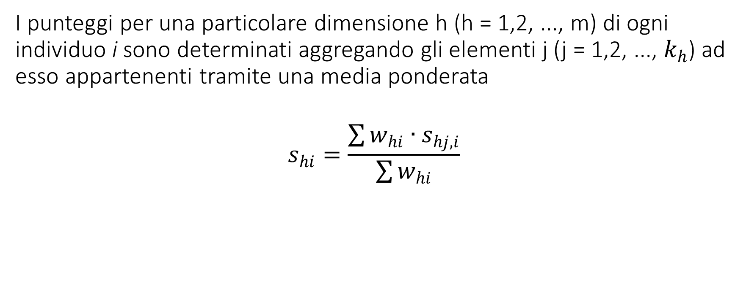
Step 5. Calcolo dei punteggi (scores) per ciascuna dimensione
I punteggi per una particolare dimensione h (h = 1,2, ..., m) di ogni individuo i sono determinati aggregando gli elementi j (j = 1,2, ..., $k_{h}$) ad esso appartenenti tramite una media ponderata
$$s_{hi}=\frac{\sum{w_{hi}{∙s}_{hj,i}}}{\sum{w_{hi}}}$$

Slide 24

Step 6. Calcolo di uno score complessivo
Lo score di deprivazione complessivo per un individuo i, ovvero l'indicatore non monetario, è calcolato come media aritmetica delle m dimensioni:
$s_{i}$ = $\frac{\sum_{h=1}^{m}{s_{hi}}}{m}$

Slide 25
EXAMPLE: EU-SILC 2011 for Spain - Dimensions identified by exploratory and confirmatory factor analysis, and the corresponding item weights
Dimension | Items of deprivation | Weights | Rescaled weights*
1 Basic lifestyle | Meals with meat, fish or chicken | 3.25 | 0.51
 | Household adequately warm | 2.10 | 0.33
 | Holiday away from home | 0.65 | 0.10
 | Ability to make ends meet | 0.41 | 0.06
2 Consumer durables | Car | 2.99 | 0.06
 | PC | 3.17 | 0.06
 | Telephone | 8.28 | 0.17
 | Washing Machine | 15.64 | 0.32
 | TV | 18.80 | 0.38
3 Housing amenities | Bath or Shower | 11.66 | 0.40
 | Indoor flushing toilet | 11.85 | 0.40
 | Leaking roof and damp | 2.06 | 0.07
 | Rooms too dark | 3.87 | 0.13
4 Financial situation | Inability to cope with unexpected expenses | 0.84 | 0.09
 | Arrears on mortgage or rent payments | 2.78 | 0.29
 | Arrears on utility bills | 2.38 | 0.25
 | Arrears on hire purchase instalments | 3.67 | 0.38

Slide 26
Dimension | Items of deprivation | Weights | Rescaled weights*
5 Environment | Crime, Violence, vandalism | 2.16 | 0.39
 | Pollution | 1.95 | 0.35
 | Noise | 1.46 | 0.26
6 Work & Education | Early school leavers | 3.61 | 0.62
 | Low education | 0.68 | 0.12
 | Worklessness | 0.39 | 0.07
 | Duration of unemployment | 1.14 | 0.20
7 Health related | General health | 1.22 | 0.52
 | Chronic illness | 0.55 | 0.23
 | Mobility restriction | 0.57 | 0.25
 | Unmet need for medical exam. | 2.02 | 0.54
 | Unmet need for dental exam. | 1.74 | 0.46

Slide 27
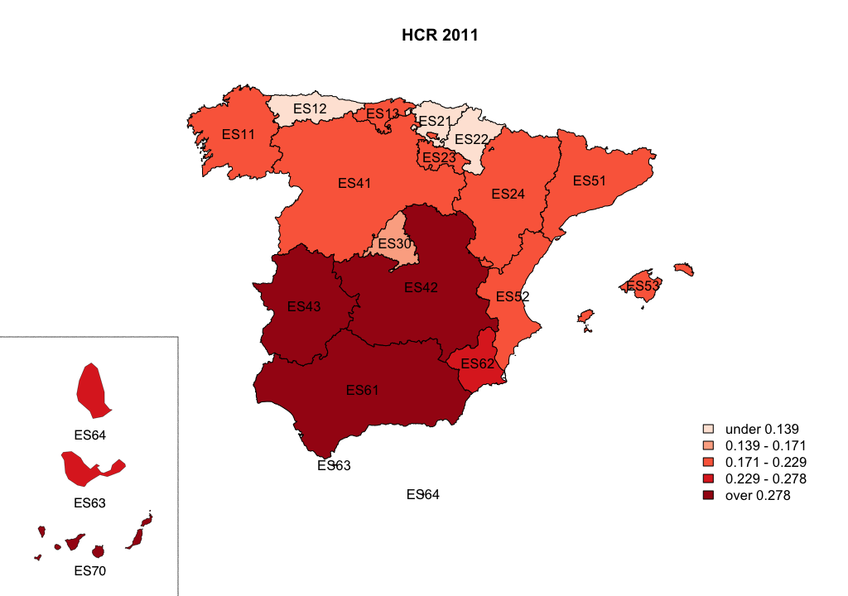
Spain results: HCR 2011

Slide 28
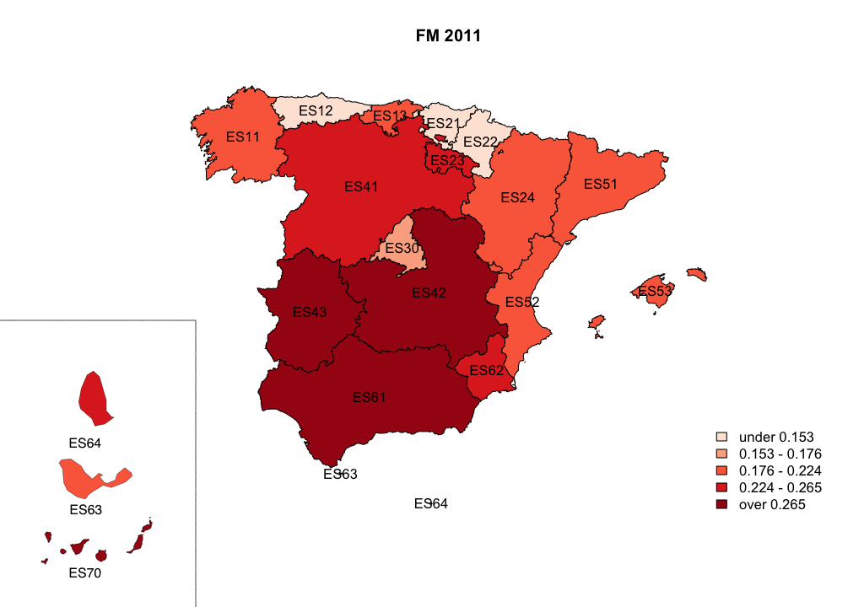
Spain results: 2011

Slide 29
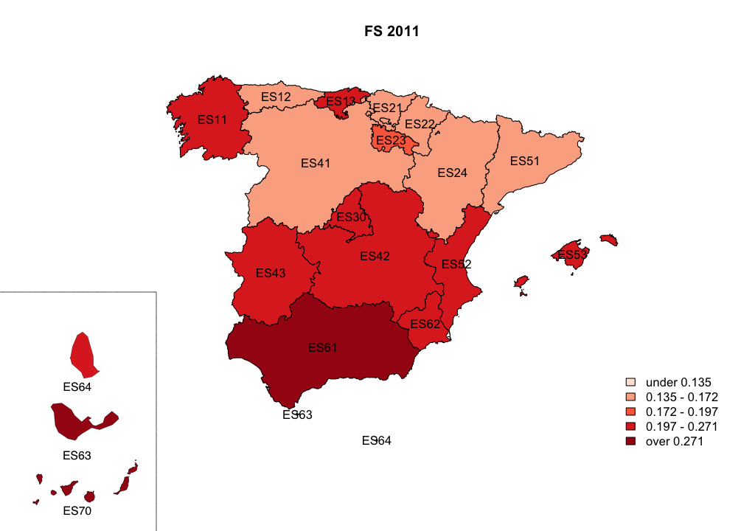
Spain results: FS 2011

Slide 30
Head Count Ratio NUTS2 regions (country poverty lines)
30

Slide 31
Overall Non-monetary deprivation rates, NUTS1 regions
31

Slide 32
Environmental Problems, NUTS1 regions
32

Slide 33
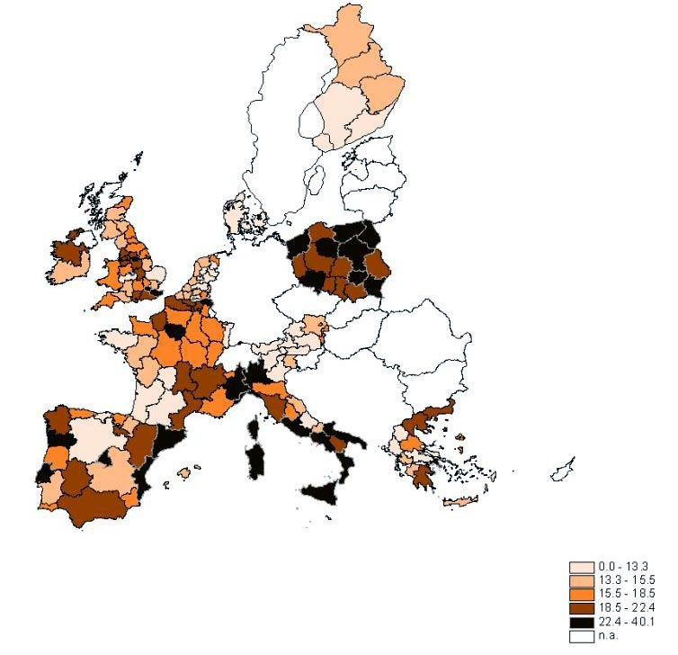
Environmental Problems, NUTS2 regions
33

